Slide 1
INVALSI
Esiti dell’Istituto 2019 e confronto anni precedenti

Slide 2
CLASSI SECONDE
Andamento negli anni ITALIANO
Anno scolastico | Classi/Istituto | Media del punteggio percentuale al netto del cheating (1a) | Esiti degli studenti al netto del cheating nella stessa scala del rapporto nazionale (1d) | Punteggio Lombardia (5) | Punteggio Nord ovest (5) | Punteggio Italia (5) | Punteggio percentuale osservato (6) | Cheating in percentuale (7)
2013-14 | COIC84200N | 73,0 | 218,6 | significativamente superiore | significativamente superiore | significativamente superiore | 74,4 | 1,8
2014-15 | COIC84200N | 61,2 | 207,5 | significativamente superiore | significativamente superiore | significativamente superiore | 62,6 | 2,0
2015-16 | COIC84200N | 55,9 | 210,5 | significativamente superiore | significativamente superiore | significativamente superiore | 56,4 | 0,7
2016-17 | COIC84200N | 48,0 | 210,8 | significativamente superiore | significativamente superiore | significativamente superiore | 48,6 | 1,1
2017-18 | COIC84200N | 64,4 | 218,0 | significativamente superiore | significativamente superiore | significativamente superiore | 66,0 | 2,2
2018-19 | COIC84200N | 64,1 | 222,2 | significativamente superiore | significativamente superiore | significativamente superiore | 67,1 | 4,2

Slide 3
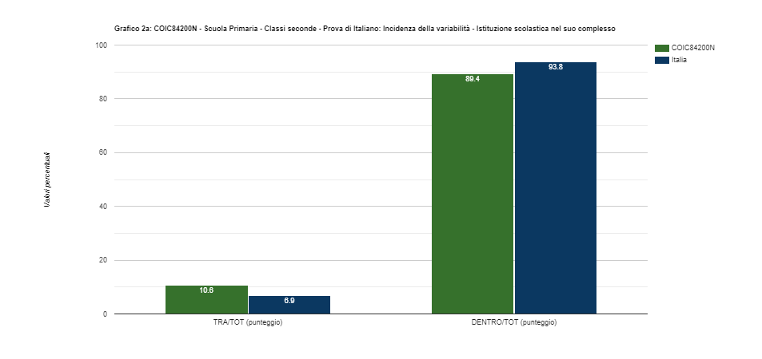
Dati 2019
Classi/Istituto | Media del punteggio percentuale al netto del cheating (1a) | Percentuale di partecipazione alla prova di Italiano (1b) | Esiti degli studenti al netto del cheating nella stessa scala del rapporto nazionale (1d) | Punteggio Lombardia 53,0 (5) | Punteggio Nord ovest 53,9 (5) | Punteggio Italia 53,7 (5) | Punteggio percentuale osservato (6) | Cheating in percentuale (7)
404030730201 | 55,5 | 79,2 | 205,9 | significativamente superiore | significativamente superiore | significativamente superiore | 57,3 | 3,1
404030730203 | 72,7 | 94,4 | 238,2 | significativamente superiore | significativamente superiore | significativamente superiore | 78,6 | 7,4
404030730204 | 66,0 | 88,2 | 228,5 | significativamente superiore | significativamente superiore | significativamente superiore | 70,2 | 6,1
404030730205 | 61,6 | 100,0 | 216,8 | significativamente superiore | significativamente superiore | significativamente superiore | 63,2 | 2,5
404030730206 | 66,2 | 100,0 | 224,7 | significativamente superiore | significativamente superiore | significativamente superiore | 68,1 | 2,9
COIC84200N | 64,1 | 91,8 | 222,2 | significativamente superiore | significativamente superiore | significativamente superiore | 67,1 | 4,2

Slide 4
Andamento negli anni MATEMATICA
Anno scolastico | Classi/Istituto | Media del punteggio percentuale al netto del cheating (1a) | Esiti degli studenti al netto del cheating nella stessa scala del rapporto nazionale (1d) | Punteggio Lombardia (5) | Punteggio Nord ovest (5) | Punteggio Italia (5) | Punteggio percentuale osservato (6) | Cheating in percentuale (7)
2013-14 | COIC84200N | 62,0 | 213,4 | significativamente superiore | significativamente superiore | significativamente superiore | 62,2 | 0,3
2014-15 | COIC84200N | 64,3 | 217,7 | significativamente superiore | significativamente superiore | significativamente superiore | 65,3 | 1,0
2015-16 | COIC84200N | 56,5 | 209,5 | significativamente superiore | significativamente superiore | significativamente superiore | 57,1 | 0,9
2016-17 | COIC84200N | 61,6 | 215,6 | significativamente superiore | significativamente superiore | significativamente superiore | 62,7 | 1,6
2017-18 | COIC84200N | 56,6 | 214,3 | significativamente superiore | significativamente superiore | significativamente superiore | 57,3 | 1,2
2018-19 | COIC84200N | 70,4 | 228,6 | significativamente superiore | significativamente superiore | significativamente superiore | 74,7 | 5,6

Slide 5
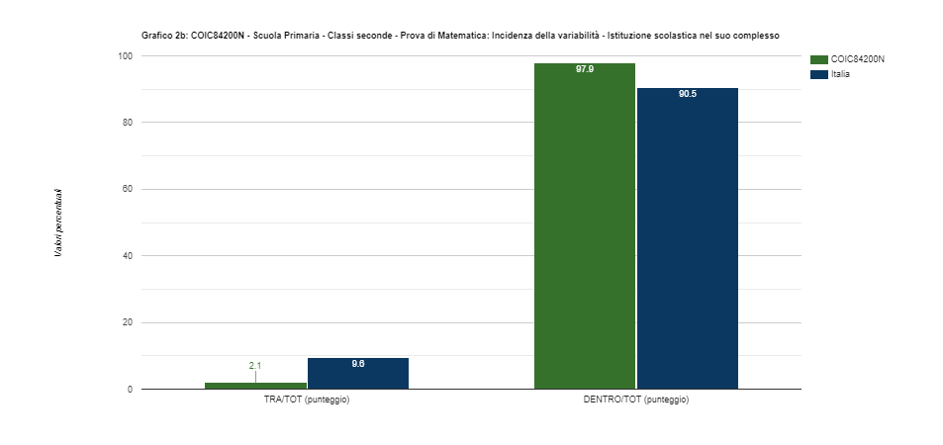
Classi/Istituto | Media del punteggio percentuale al netto del cheating (1a) | Percentuale di partecipazione alla prova di Matematica (1b) | Esiti degli studenti al netto del cheating nella stessa scala del rapporto nazionale (1d) | Punteggio Lombardia 56,9 (5) | Punteggio Nord ovest 57,2 (5) | Punteggio Italia 56,6 (5) | Punteggio percentuale osservato (6) | Cheating in percentuale (7)
404030730201 | 69,2 | 79,2 | 225,7 | significativamente superiore | significativamente superiore | significativamente superiore | 72,7 | 4,8
404030730203 | 71,8 | 94,4 | 232,5 | significativamente superiore | significativamente superiore | significativamente superiore | 77,6 | 7,4
404030730204 | 66,9 | 88,2 | 221,6 | significativamente superiore | significativamente superiore | significativamente superiore | 70,1 | 4,6
404030730205 | 71,4 | 100,0 | 230,7 | significativamente superiore | significativamente superiore | significativamente superiore | 75,4 | 5,2
404030730206 | 72,2 | 94,7 | 231,4 | significativamente superiore | significativamente superiore | significativamente superiore | 77,0 | 6,2
COIC84200N | 70,4 | 90,8 | 228,6 | significativamente superiore | significativamente superiore | significativamente superiore | 74,7 | 5,6

Slide 6
Andamento negli ultimi anni cl 5
Italiano
Anno scolastico | Classi/Istituto | Media del punteggio percentuale al netto del cheating (1a) | Esiti degli studenti al netto del cheating nella stessa scala del rapporto nazionale (1d) | Differenza nei risultati (punteggio percentuale) rispetto a classi/scuole con background familiare simile (2) | Background familiare mediano degli studenti (3) (4) | Punteggio Lombardia (5) | Punteggio Nord ovest (5) | Punteggio Italia (5) | Punteggio percentuale osservato (6) | Cheating in percentuale (7)
2013-14 | COIC84200N | 67,4 | 215,1 | +4,7 | medio-alto | significativamente superiore | significativamente superiore | significativamente superiore | 68,4 | 1,3
2014-15 | COIC84200N | 58,1 | 203,2 | 0,0 | medio-basso | non significativamente differente | non significativamente differente | significativamente superiore | 58,3 | 0,0
2015-16 | COIC84200N | 70,2 | 213,1 | +4,4 | alto | significativamente superiore | significativamente superiore | significativamente superiore | 73,3 | 3,8
2016-17 | COIC84200N | 64,5 | 216,0 | +4,8 | medio-alto | significativamente superiore | significativamente superiore | significativamente superiore | 65,9 | 1,9
2017-18 | COIC84200N | 67,2 | 210,1 | +3,2 | alto | significativamente superiore | significativamente superiore | significativamente superiore | 67,8 | 0,8
2018-19 | COIC84200N | 68,3 | 214,2 | +4,1 | medio-alto | significativamente superiore | significativamente superiore | significativamente superiore | 71,2 | 3,6

Slide 7
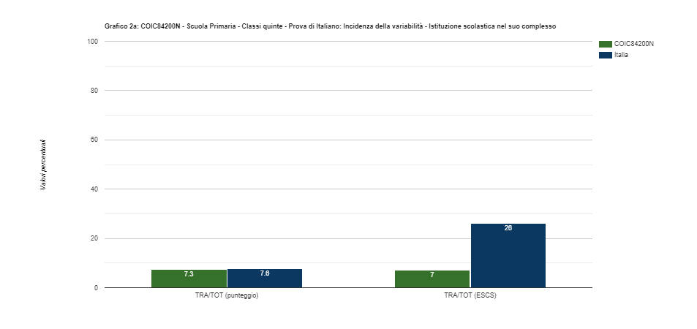
Punteggio complessivo 2019 italiano
Classi/Istituto | Media del punteggio percentuale al netto del cheating (1a) | Percentuale di partecipazione alla prova di Italiano (1b) | Esiti degli studenti al netto del cheating nella stessa scala del rapporto nazionale (1d) | Differenza nei risultati (punteggio percentuale) rispetto a classi/scuole con background familiare simile (2) | Background familiare mediano degli studenti (3) (4) | Percentuale copertura background (1c) | Punteggio Lombardia 63,4 (5) | Punteggio Nord ovest 63,5 (5) | Punteggio Italia 61,4 (5) | Punteggio percentuale osservato (6) | Cheating in percentuale (7)
404030730501 | 60,8 | 82,6 | 199,2 | -2,2 | medio-basso | 87,0 | significativamente inferiore | significativamente inferiore | non significativamente differente | 60,8 | 0,0
404030730502 | 72,1 | 95,2 | 218,1 | +5,8 | alto | 100,0 | significativamente superiore | significativamente superiore | significativamente superiore | 81,6 | 11,7
404030730503 | 65,6 | 90,5 | 207,0 | +1,6 | medio-alto | 95,2 | significativamente superiore | significativamente superiore | significativamente superiore | 65,6 | 0,1
404030730504 | 73,2 | 92,9 | 226,4 | +9,6 | medio-alto | 92,9 | significativamente superiore | significativamente superiore | significativamente superiore | 75,1 | 2,5
404030730505 | 72,2 | 92,9 | 228,4 | +10,6 | basso | 92,9 | significativamente superiore | significativamente superiore | significativamente superiore | 74,2 | 2,7
COIC84200N | 68,3 | 90,3 | 214,2 | +4,1 | medio-alto | 93,5 | significativamente superiore | significativamente superiore | significativamente superiore | 71,2 | 3,6

Slide 8
Andamento ultimi anni matematica quinte
Anno scolastico | Classi/Istituto | Media del punteggio percentuale al netto del cheating (1a) | Esiti degli studenti al netto del cheating nella stessa scala del rapporto nazionale (1d) | Differenza nei risultati (punteggio percentuale) rispetto a classi/scuole con background familiare simile (2) | Background familiare mediano degli studenti (3) (4) | Punteggio Lombardia (5) | Punteggio Nord ovest (5) | Punteggio Italia (5) | Punteggio percentuale osservato (6) | Cheating in percentuale (7)
2013-14 | COIC84200N | 67,7 | 210,6 | +3,1 | medio-alto | significativamente superiore | significativamente superiore | significativamente superiore | 68,4 | 0,9
2014-15 | COIC84200N | 59,1 | 208,0 | +3,5 | medio-basso | non significativamente differente | significativamente superiore | significativamente superiore | 59,6 | 1,0
2015-16 | COIC84200N | 55,9 | 206,0 | -0,1 | alto | significativamente superiore | significativamente superiore | significativamente superiore | 56,1 | 0,4
2016-17 | COIC84200N | 61,9 | 213,6 | +3,9 | medio-alto | significativamente superiore | significativamente superiore | significativamente superiore | 63,2 | 2,0
2017-18 | COIC84200N | 55,7 | 209,3 | +1,1 | alto | significativamente superiore | significativamente superiore | significativamente superiore | 56,2 | 0,8
2018-19 | COIC84200N | 67,0 | 218,6 | +6,1 | medio-alto | significativamente superiore | significativamente superiore | significativamente superiore | 68,8 | 2,3

Slide 9
Esiti 2019 matematica
 | Numeri |  | Dati e previsioni |  | Spazio e figure |  | Relazioni e funzioni |  | Prova complessiva
Classi/Istituto | Punteggio medio | Punteggio Italia | Punteggio medio | Punteggio Italia | Punteggio medio | Punteggio Italia | Punteggio medio | Punteggio Italia | Punteggio medio | Punteggio Italia
404030730501 | 65,0 | 62,7 | 63,2 | 61,2 | 48,6 | 58,6 | 39,3 | 44,7 | 55,3 | 57,9
404030730502 | 82,5 |  | 78,3 |  | 74,2 |  | 55,4 |  | 74,1
404030730503 | 68,0 |  | 66,8 |  | 59,6 |  | 46,4 |  | 61,4
404030730504 | 76,2 |  | 72,7 |  | 74,7 |  | 66,6 |  | 73,1
404030730505 | 81,1 |  | 71,1 |  | 81,1 |  | 68,9 |  | 76,1
COIC84200N | 74,0 |  | 70,3 |  | 66,1 |  | 53,3 |  | 67,0
 | Conoscere |  | Risolvere problemi |  | Argomentare |  | Prova complessiva
Classi/Istituto | Punteggio medio | Punteggio Italia | Punteggio medio | Punteggio Italia | Punteggio medio | Punteggio Italia | Punteggio medio | Punteggio Italia
404030730501 | 52,7 | 56,7 | 57,5 | 58,7 | 61,0 | 61,3 | 55,3 | 57,9
404030730502 | 72,3 |  | 77,9 |  | 72,9 |  | 74,1
404030730503 | 57,1 |  | 65,0 |  | 72,0 |  | 61,4
404030730504 | 74,7 |  | 69,1 |  | 75,5 |  | 73,1
404030730505 | 78,8 |  | 70,7 |  | 77,5 |  | 76,1
COIC84200N | 65,6 |  | 67,8 |  | 71,0 |  | 67,0

Slide 10
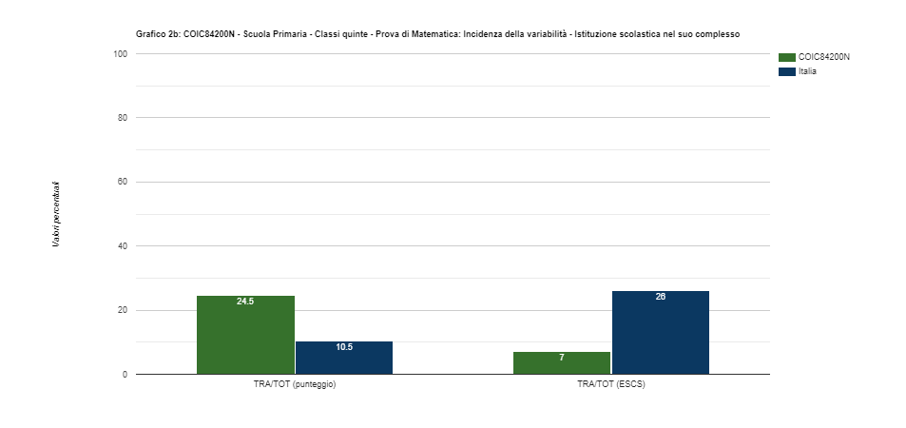

Slide 11
Andamento negli anni inglese Listening e Reading
Anno scolastico | Classi/Istituto | Media del punteggio percentuale al netto del cheating (1a) | Esiti degli studenti al netto del cheating nella stessa scala del rapporto nazionale (1d) | Differenza nei risultati (punteggio percentuale) rispetto a classi/scuole con background familiare simile (2) | Background familiare mediano degli studenti (3) (4) | Punteggio Lombardia (5) | Punteggio Nord ovest (5) | Punteggio Italia (5) | Punteggio percentuale osservato (6) | Cheating in percentuale (7)
2017-18 | COIC84200N | 74,2 | 209,6 | +5,0 | alto | significativamente superiore | significativamente superiore | significativamente superiore | 75,1 | 1,1
2018-19 | COIC84200N | 72,4 | 210,6 | +3,0 | medio-alto | significativamente superiore | significativamente superiore | significativamente superiore | 73,1 | 0,9
Anno scolastico | Classi/Istituto | Media del punteggio percentuale al netto del cheating (1a) | Esiti degli studenti al netto del cheating nella stessa scala del rapporto nazionale (1d) | Differenza nei risultati (punteggio percentuale) rispetto a classi/scuole con background familiare simile (2) | Background familiare mediano degli studenti (3) (4) | Punteggio Lombardia (5) | Punteggio Nord ovest (5) | Punteggio Italia (5) | Punteggio percentuale osservato (6) | Cheating in percentuale (7)
2017-18 | COIC84200N | 83,7 | 214,2 | +4,6 | alto | significativamente superiore | significativamente superiore | significativamente superiore | 87,4 | 4,0
2018-19 | COIC84200N | 77,5 | 204,0 | -0,9 | medio-alto | non significativamente differente | non significativamente differente | significativamente superiore | 78,2 | 0,8

Slide 12
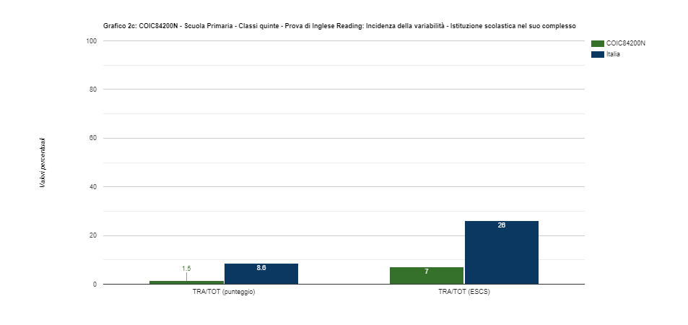
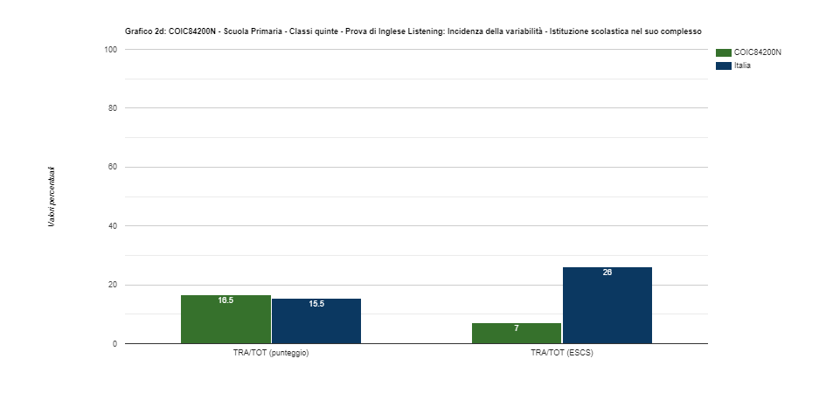

Slide 13
Andamento anni cl 3 secondaria italiano
Anno scolastico | Istituto | Esiti degli studenti nella stessa scala del rapporto nazionale (1d) | Percentuale studenti livello 1 | Percentuale studenti livello 2 | Percentuale studenti livello 3 | Percentuale studenti livello 4 | Percentuale studenti livello 5
2017-18 | COIC84200N | 210,3 | 6,3% | 13,8% | 33,8% | 33,8% | 12,5%
2018-19 | COIC84200N | 211,7 | 4,7% | 16,0% | 34,0% | 26,4% | 18,9%
Dati 2019 cl 3 secondaria italiano
Classi/Istituto/Dettaglio territoriale | Studenti livello 1 | Studenti livello 2 | Studenti livello 3 | Studenti livello 4 | Studenti livello 5
404030730801 | 2 (10,0%) | 4 (20,0%) | 5 (25,0%) | 7 (35,0%) | 2 (10,0%)
404030730802 | 1 (4,6%) | 5 (22,7%) | 6 (27,3%) | 7 (31,8%) | 3 (13,6%)
404030730803 | 0 (0,0%) | 4 (20,0%) | 6 (30,0%) | 4 (20,0%) | 6 (30,0%)
404030730804 | 0 (0,0%) | 3 (12,0%) | 11 (44,0%) | 7 (28,0%) | 4 (16,0%)
404030730806 | 2 (10,5%) | 1 (5,3%) | 8 (42,1%) | 3 (15,8%) | 5 (26,3%)
COIC84200N | 5 (4,7%) | 17 (16,0%) | 36 (34,0%) | 28 (26,4%) | 20 (18,9%)
Lombardia | 10,1% | 18,5% | 32,3% | 26,3% | 12,8%
Nord ovest | 9,9% | 19,8% | 32,3% | 25,6% | 12,3%
Italia | 12,8% | 21,6% | 31,2% | 23,6% | 10,8%

Slide 14
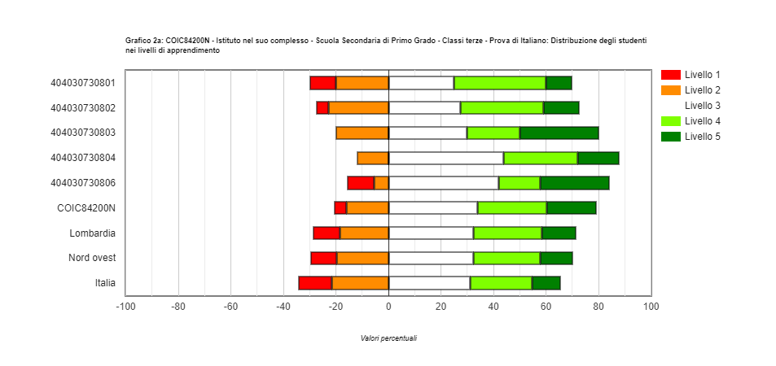

Slide 15
Andamento negli anni matematica cl 3
Anno scolastico | Istituto | Esiti degli studenti nella stessa scala del rapporto nazionale (1d) | Percentuale studenti livello 1 | Percentuale studenti livello 2 | Percentuale studenti livello 3 | Percentuale studenti livello 4 | Percentuale studenti livello 5
2017-18 | COIC84200N | 205,6 | 8,8% | 20,0% | 20,0% | 36,3% | 15,0%
2018-19 | COIC84200N | 207,7 | 7,6% | 15,1% | 31,1% | 29,3% | 17,0%
Dati 2019 livelli matematica cl 3
Classi/Istituto/Dettaglio territoriale | Studenti livello 1 | Studenti livello 2 | Studenti livello 3 | Studenti livello 4 | Studenti livello 5
404030730801 | 0 (0,0%) | 5 (25,0%) | 10 (50,0%) | 1 (5,0%) | 4 (20,0%)
404030730802 | 2 (9,1%) | 5 (22,7%) | 7 (31,8%) | 6 (27,3%) | 2 (9,1%)
404030730803 | 0 (0,0%) | 2 (10,0%) | 5 (25,0%) | 9 (45,0%) | 4 (20,0%)
404030730804 | 3 (12,0%) | 2 (8,0%) | 8 (32,0%) | 9 (36,0%) | 3 (12,0%)
404030730806 | 3 (15,8%) | 2 (10,5%) | 3 (15,8%) | 6 (31,6%) | 5 (26,3%)
COIC84200N | 8 (7,6%) | 16 (15,1%) | 33 (31,1%) | 31 (29,3%) | 18 (17,0%)
Lombardia | 10,4% | 19,7% | 27,3% | 20,1% | 22,6%
Nord ovest | 11,3% | 20,6% | 27,0% | 19,9% | 21,2%
Italia | 16,0% | 22,7% | 25,7% | 18,7% | 16,9%

Slide 16
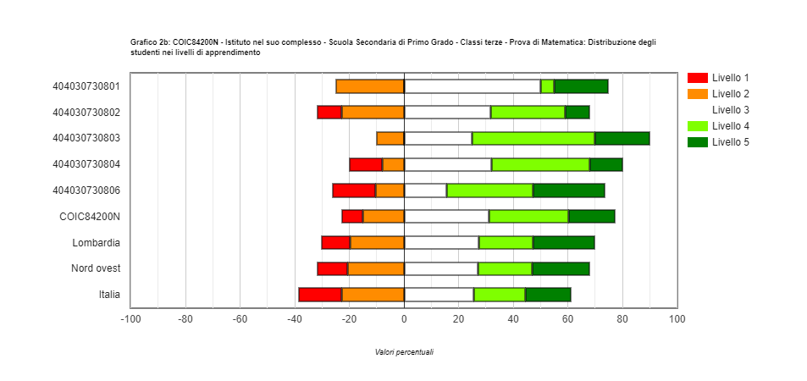

Slide 17
Andamento negli anni cl 3 sec Inglese listening
Anno scolastico | Istituto | Esiti degli studenti nella stessa scala del rapporto nazionale (1d) | Percentuale studenti livello Pre-A1 | Percentuale studenti livello A1 | Percentuale studenti livello A2
2017-18 | COIC84200N | 215,9 | 0,0% | 25,6% | 74,4%
2018-19 | COIC84200N | 223,2 | 0,0% | 11,4% | 88,6%
reading
Anno scolastico | Istituto | Esiti degli studenti nella stessa scala del rapporto nazionale (1d) | Percentuale studenti livello Pre-A1 | Percentuale studenti livello A1 | Percentuale studenti livello A2
2017-18 | COIC84200N | 223,8 | 0,0% | 7,3% | 92,7%
2018-19 | COIC84200N | 220,3 | 1,9% | 6,7% | 91,4%

Slide 18
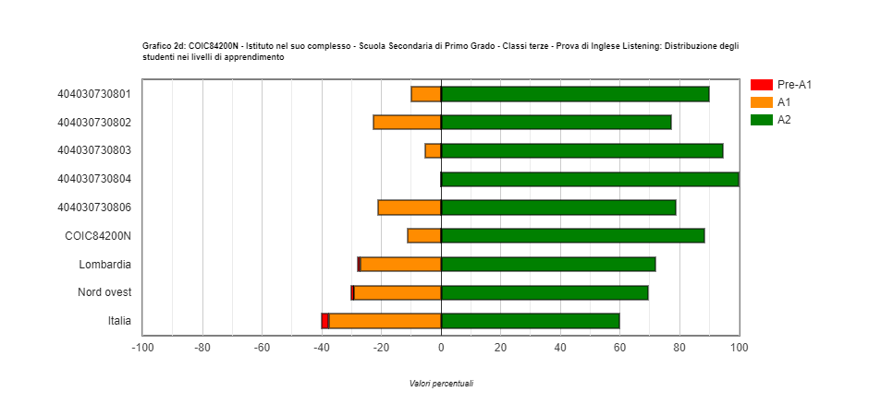
Dati 2019Livelli cl 3 secondaria Listening
Classi/Istituto/Dettaglio territoriale | Studenti livello Pre-A1 | Studenti livello A1 | Studenti livello A2
404030730801 | 0 (0,0%) | 2 (10,0%) | 18 (90,0%)
404030730802 | 0 (0,0%) | 5 (22,7%) | 17 (77,3%)
404030730803 | 0 (0,0%) | 1 (5,3%) | 18 (94,7%)
404030730804 | 0 (0,0%) | 0 (0,0%) | 25 (100,0%)
404030730806 | 0 (0,0%) | 4 (21,1%) | 15 (79,0%)
COIC84200N | 0 (0,0%) | 12 (11,4%) | 93 (88,6%)
Lombardia | 0,8% | 27,2% | 72,0%
Nord ovest | 1,0% | 29,3% | 69,7%
Italia | 2,5% | 37,6% | 59,9%

Slide 19
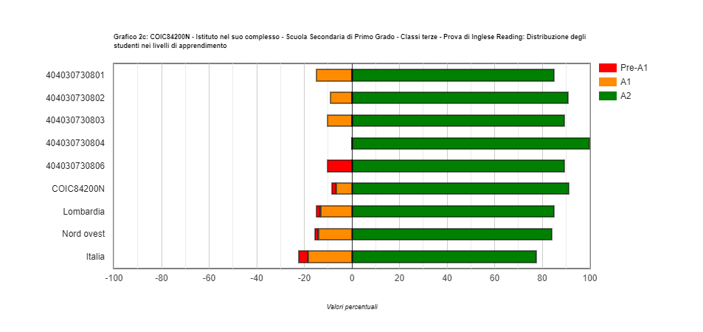
Dati 2019Livelli cl 3 secondaria Reading
Classi/Istituto/Dettaglio territoriale | Studenti livello Pre-A1 | Studenti livello A1 | Studenti livello A2
404030730801 | 0 (0,0%) | 3 (15,0%) | 17 (85,0%)
404030730802 | 0 (0,0%) | 2 (9,1%) | 20 (90,9%)
404030730803 | 0 (0,0%) | 2 (10,5%) | 17 (89,5%)
404030730804 | 0 (0,0%) | 0 (0,0%) | 25 (100,0%)
404030730806 | 2 (10,5%) | 0 (0,0%) | 17 (89,5%)
COIC84200N | 2 (1,9%) | 7 (6,7%) | 96 (91,4%)
Lombardia | 1,7% | 13,3% | 85,0%
Nord ovest | 1,8% | 14,0% | 84,2%
Italia | 3,8% | 18,6% | 1

Slide 20
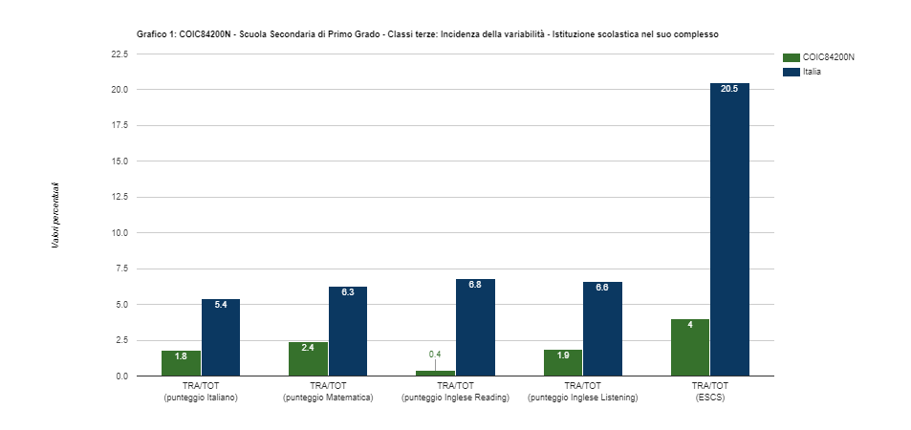
Incidenza variabilità

